Slide 1

Mein Lieblingsfach

Slide 2

Mathematik

Slide 3
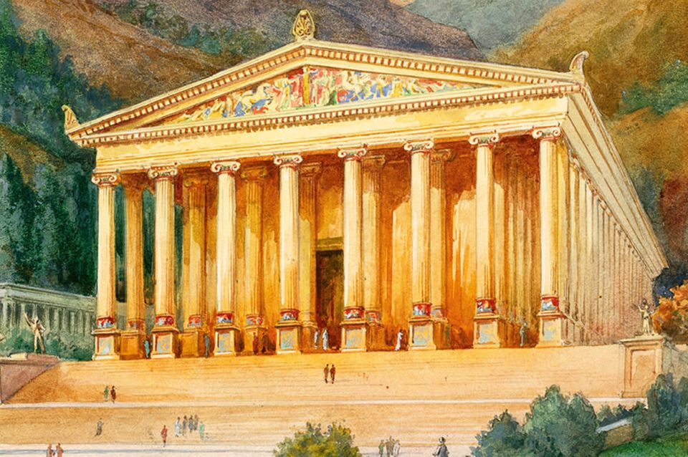
Geschichte

Slide 4

Erdkunde

Slide 5

Literatur

Slide 6

Ukrainisch

Slide 7

Musik

Slide 8

Deutsch

Slide 9

Biologie

Slide 10

Ethik

Slide 11

Englisch

Slide 12

Informatik

Slide 13

Chemie

Slide 14

Sport

Slide 15

Kunst

Slide 16

Physik

